Slide 1
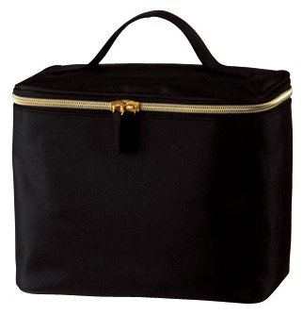
【提案書】
エルトラッド・ゴールドラージバニティ
特徴
化粧品などをすべて纏めておける大容量のラージサイズと、贅沢なゴールド使いがポイントのバニティです。名入れプリントも可能ですのでオリジナルグッズなどにもおすすめ。是非ご活用ください。
納期
納期スペース
仕様
素 材：ポリエステル
サイズ：約170×210×145mm（包装形態：ポリ袋入）
お見積
お見積りスペース

